Slide 1
웹페이지 구축을 위한
Javascript
309.자바스크립트 객체만들기
이호진

Slide 2





01[HTML+CSS+ JAVASCRIPT]
객체

Slide 3
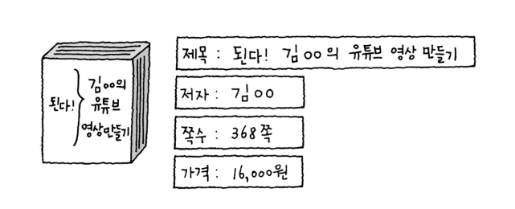
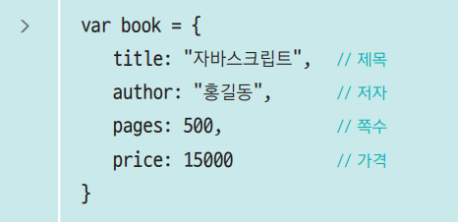
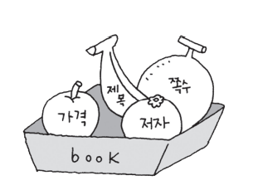
객체란
객체는 자료를 저장하고 처리하는 기본 단위
자바스크립트 프로그램에서 인식할 수 있는 모든 대상
복합 자료형 (객체 안에 숫자, 문자열 등 여러 가지 자료형이 포함됨)

Slide 4
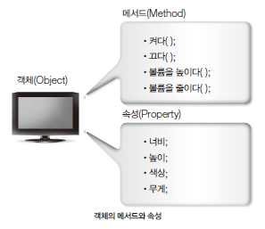
객체란?
객체 = 기능과 속성을 가지는 것

Slide 5
객체의 종류
내장 객체(built-in object)
- 미리 정의되어 있는 개체
문서 객체 모델(DOM) : 문서 뿐만 아니라 웹 문서 안에 포함된 이미지·링크·텍스트 필드 등을 모두 별도의 객체로 관리
브라우저 객체 모델 : 웹 브라우저 정보를 객체로 관리
사용자 정의 객체
필요할 때마다 사용자가 직접 만드는 객체

Slide 6
객체의 종류
① 내장 객체
문자(String), 날짜(Date), 배열(Array), 수학(Math), …
② 브라우저 객체 모델(BOM)
window, screen, location, history, navigator, …
③ 문서 객체 모델(DOM)
<html>, <head>, <body>, …

Slide 7
객체란
프로그래밍에서 ‘객체’는 데이터를 저장하고 처리하는 기본 단위
자바스크립트에서 객체는 관련된 정보와 동작을 함께 모아 놓은 것
내장 객체 : 프로그래밍을 할 때 자주 사용하는 요소들을 자바스크립트에서 미리 정의해 놓은 객체
문서 객체 모델(DOM) : 웹 문서 자체도 객체이고 웹 문서에 포함된 이미지와 링크, 텍스트 필드 등은 모두 이미지 객체, 링크 객체, 폼 객체처럼 각각 별도의 객체.
브라우저 객체 모델 : 웹 브라우저에서 사용하는 정보도 객체로 지정되어 있다.
사용자 정의 객체 : 필요할 때마다 사용자가 만들어 사용하는 객체

Slide 8
객체란
속성(프로퍼티, property)
객체에 담고 있는 값
객체명.속성명 (예, Navigator 객체에 있는 vendor 속성이 궁금하다면? navigator.vendor)
메서드(method)
객체의 동작을 정의한 함수 (객체 안의 함수)
Window 객체에는 알림 창을 표시하는 alert() 메서드가 있다 → window.alert() → window 객체는 최상위 객체이므로 window. 생략하고 그냥 alert()라고 쓸 수 있음.

Slide 9
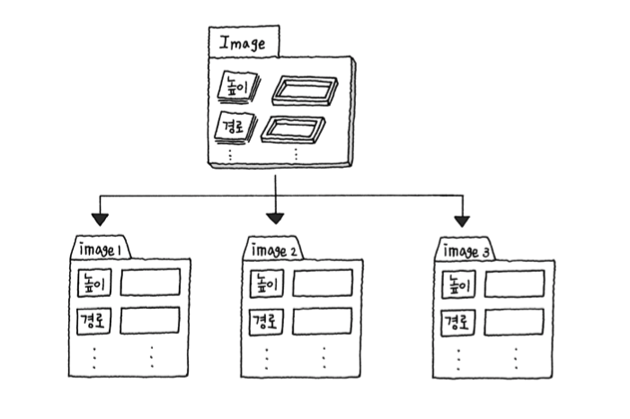
객체란
프로토타입과 인스턴스
프로토타입 : 객체의 속성과 메서드를 모아놓은 틀 같은 것
인스턴스 : 프로포타입으로 찍어낸 객체. 프로토타입의 속성과 함수를 똑같이 사용함.

Slide 10
01[HTML+CSS+ JAVASCRIPT]
인스턴스 생성

Slide 11
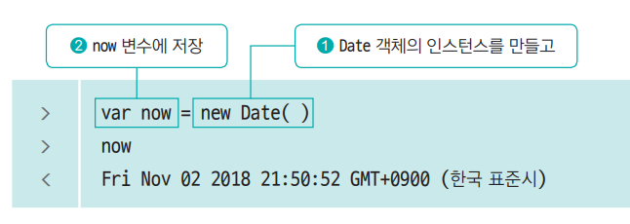

객체 인스턴스 만들기
new 예약어 뒤에 괄호를 붙여서 인스턴스 만듦.
예) 날짜와 관련된 프로그램을 만들려면 날짜/시간 정보가 있는 Date 객체의 인스턴스부터 만들어야 함.

Slide 12
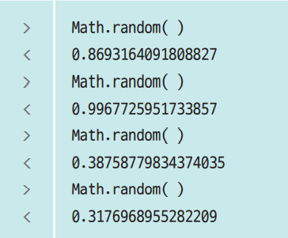

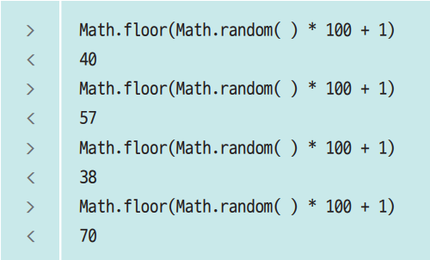
Math 객체를 사용해 무작위 수 만들기
random() 메서드
0과 1 사이의 무작위 수
정수가 필요하다면? floor() 메서드 – 소수점 이하 버림
1과 100 사이의 수를 뽑는다면?

Slide 13
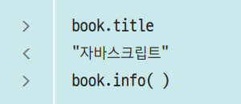
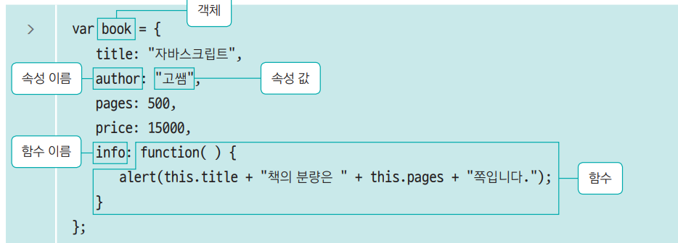

사용자 정의 객체
book 객체의
속성과 함수 사용하기
리터럴 표기법을 사용한 객체 만들기
book 객체에 새로운
속성 추가하기

Slide 14
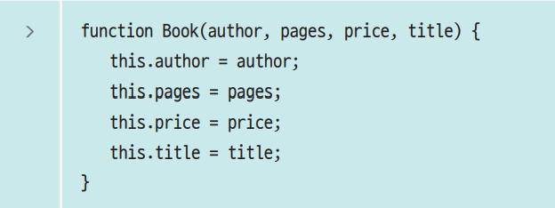
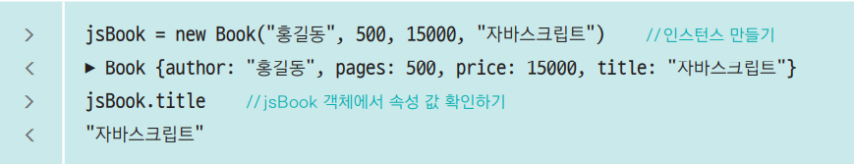
생성자 함수를 사용해 객체 만들기
생성자 함수의 this는 객체 자신(Book)을 가리킴
Book 객체의 인스턴스 만들기

